Slide 1
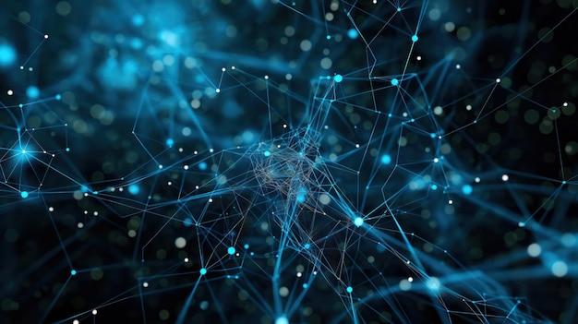
INTELIGENCIA ARTIFICIAL
Historia y Evolución
de la IA Generativa
Del Test de Turing a los Agentes Autónomos:
Un Viaje de 76 Años de Innovación Tecnológica
Febrero 2026
De la Teoría a la Producción

Slide 2
Navegación
Contenidos
01
Los Orígenes Teóricos
02
El Nacimiento Moderno
1950-2013: Ideas, chatbots básicos, GANs iniciales y los fundamentos teóricos que sentaron las bases de la inteligencia artificial moderna.
2014-2021: Transformers + escalado masivo. La revolución arquitectónica que cambió para siempre el panorama de la IA.
Turing, ELIZA, GANs (2014)
Transformer, GPT-3, DALL·E
03
Explosión y Democratización
04
Producción y Agentes
2022-2024: ChatGPT, Stable Diffusion, multimodalidad. El momento "iPhone" de la IA generativa llega al público masivo.
2025-2026+: Agentes autónomos, ROI medible, regulación. La IA pasa de experimento a infraestructura empresarial crítica.
ChatGPT, Midjourney, Sora
o3, Grok 3, Agentes en empresas
76 años de evolución tecnológica
4 eras transformadoras

Slide 3
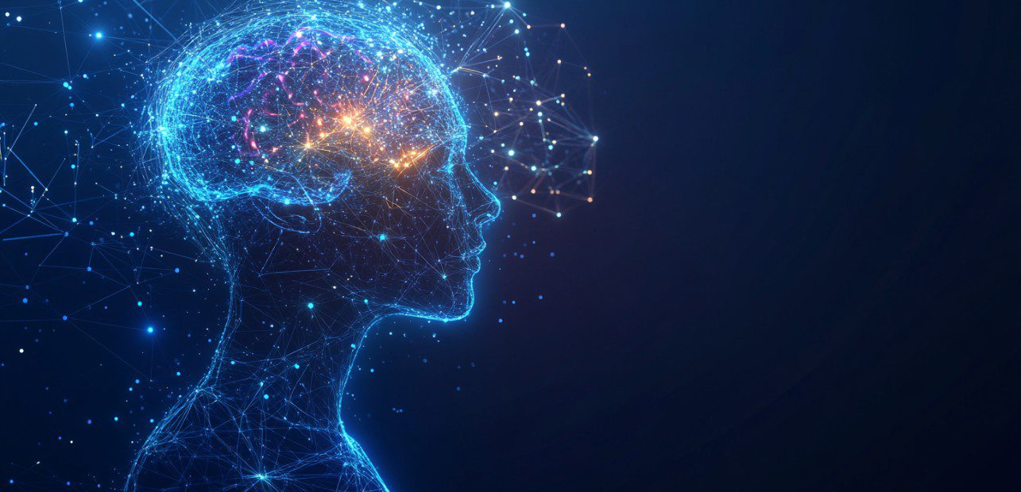
INTRODUCCIÓN
¿Qué es la IA Generativa?
Mito vs. Realidad
La IA Generativa no nació en 2022 con ChatGPT. Sus raíces son mucho más antiguas, extendiéndose por décadas de investigación y desarrollo. Sin embargo, su explosión masiva y accesible ocurrió en los últimos años, especialmente para personas sin conocimientos técnicos.
Primera IA
1950
Origen Real
Punto de Inflexión
ChatGPT
2022
Los fundamentos teóricos se remontan a 1950 con el Test de Turing, y los primeros chatbots rudimentarios aparecieron en los años 60.
Noviembre 2022 marca el momento "iPhone" de la IA generativa, democratizando el acceso a estas tecnologías.
Años de evolución
76
Dato Clave
Definición
ChatGPT alcanzó 1 millón de usuarios en 5 días y 100 millones en 2 meses, convirtiéndose en la aplicación de más rápido crecimiento en la historia.
Sistemas de inteligencia artificial capaces de crear contenido nuevo y original —texto, imágenes, audio, vídeo y código— aprendiendo patrones de datos existentes, en lugar de simplemente analizar o clasificar información.

Slide 4
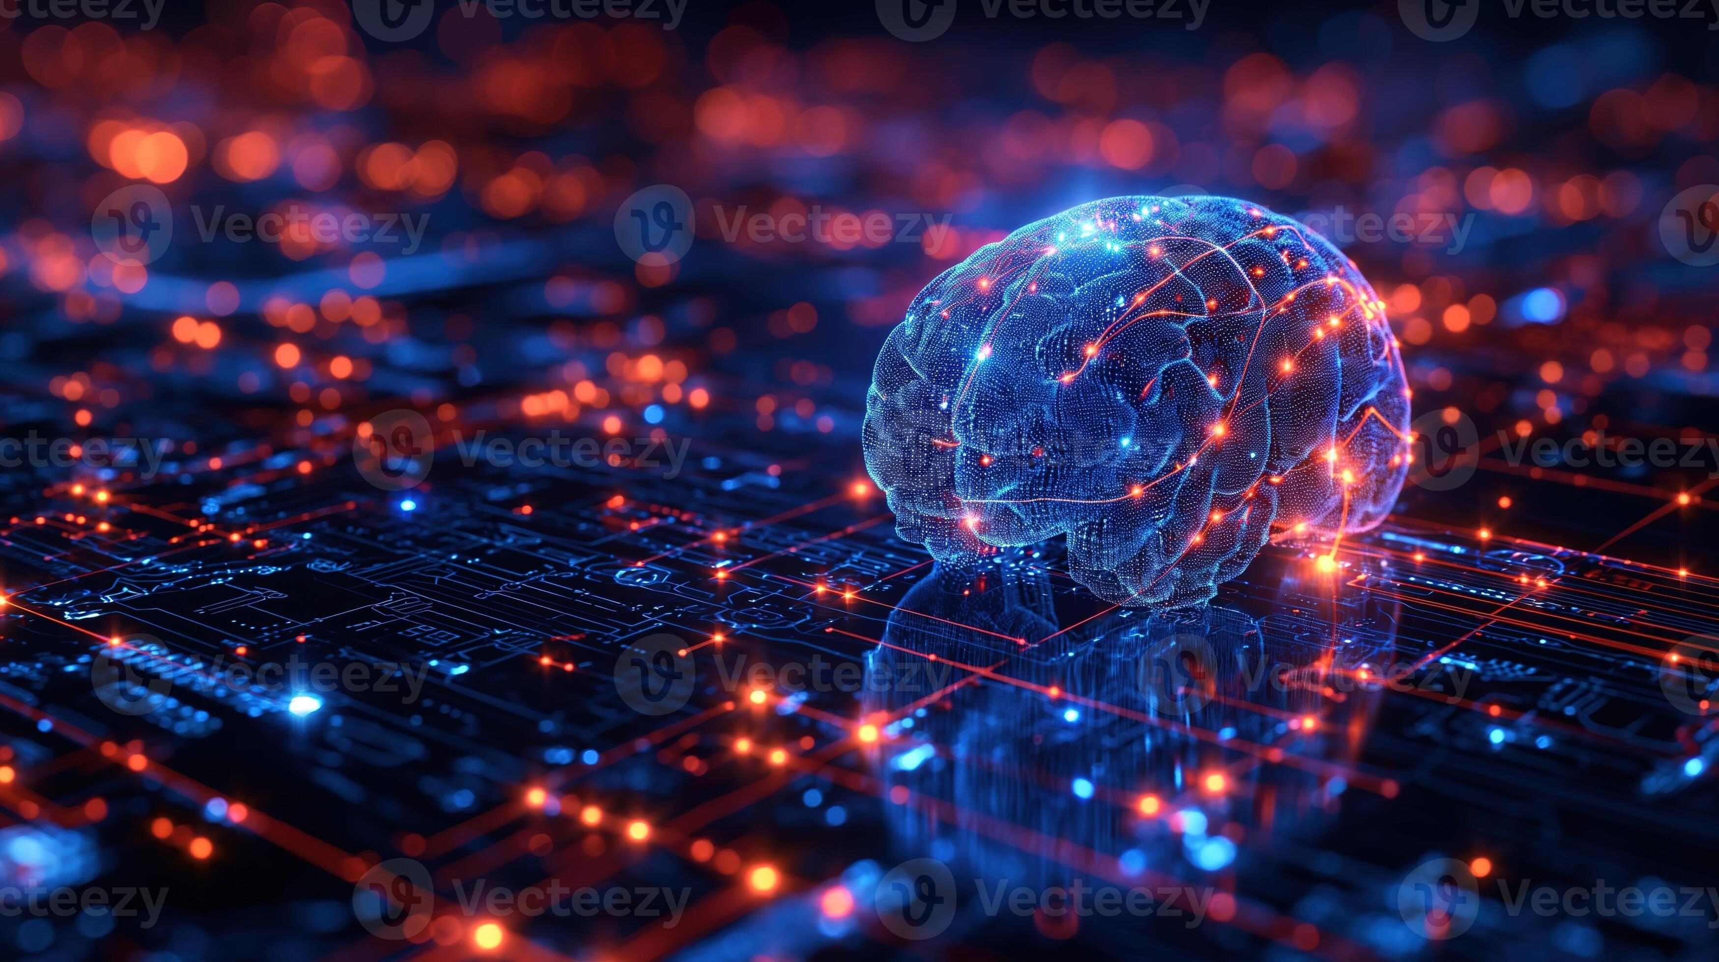
CAPÍTULO 01
Los Orígenes
Teóricos
1950-2013: Ideas, Chatbots Básicos y Fundamentos
Período
Enfoque
Legado
63 años
Teórico
Fundamentos

Slide 5
1950-1960
Los Fundamentos
1950
Alan Turing
1956
Dartmouth
1966
ELIZA
Fundamentos Teóricos
Nacimiento Oficial
Primer Chatbot
"Computing Machinery and Intelligence"
Conferencia de Dartmouth
Joseph Weizenbaum (MIT)
Publica el artículo seminal que introduce la pregunta fundamental: "¿Pueden las máquinas pensar?"
John McCarthy, Marvin Minsky, Nathaniel Rochester y Claude Shannon proponen un estudio de 2 meses sobre inteligencia artificial.
Crea ELIZA, un programa que simula una conversación con un psicoterapeuta rogeriano utilizando patrones de coincidencia simple.
Test de Turing
Un método para determinar si una máquina puede exhibir comportamiento inteligente equivalente al de un humano. Si un evaluador no puede distinguir entre las respuestas de una máquina y un humano, la máquina pasa la prueba.
Impacto Histórico
Funcionamiento
Aunque la conferencia no cumplió todas sus expectativas, acuñó el término "Inteligencia Artificial" y estableció la IA como campo de investigación independiente.
ELIZA reconoce palabras clave y responde con frases preprogramadas. Aunque rudimentario, demostró que las máquinas podían mantener conversaciones aparentemente inteligentes.
Legado: Base filosófica de la IA
Hitos: Nace el campo de la IA
Innovación: Primer sistema conversacional
Contexto Histórico
Estas décadas sentaron las bases filosóficas y teóricas de la inteligencia artificial. Aunque la tecnología era extremadamente limitada, los conceptos desarrollados —como el aprendizaje automático, el procesamiento del lenguaje natural y las redes neuronales— siguen siendo fundamentales hoy en día.

Slide 6
1980-1999
Primeros Intentos de Generación
Modelos Probabilísticos
Sistemas Expertos
Los modelos probabilísticos y las redes neuronales recurrentes (RNN) comienzan a utilizarse para tareas de procesamiento de lenguaje natural y generación de secuencias.
Los sistemas expertos intentan codificar conocimiento humano en reglas formales para resolver problemas específicos en dominios limitados.
Características
Ejemplos Notables
Capacidad de modelar secuencias temporales
MYCIN: Diagnóstico médico
Aprendizaje de patrones en datos secuenciales
DENDRAL: Análisis químico
Fundamentos de la generación de texto
Limitaciones Críticas
Markov Chains
Escasez de Datos
Las cadenas de Markov se aplican para generar texto simple, modelando la probabilidad de una palabra basándose únicamente en la palabra anterior.
No existían grandes corpus de texto digitales para entrenar modelos efectivos.
Potencia de Cómputo
Limitaciones
Los hardware de la época eran insuficientes para entrenar redes neuronales complejas.
No capturan contexto de largo alcance. El texto generado carece de coherencia global y significado semántico profundo.
Comprensión Contextual
Los modelos no podían capturar dependencias de largo alcance en el texto.
Resultado: Aunque estos intentos fueron limitados, establecieron metodologías y algoritmos fundamentales que resurgirían décadas después con el poder computacional adecuado.

Slide 7
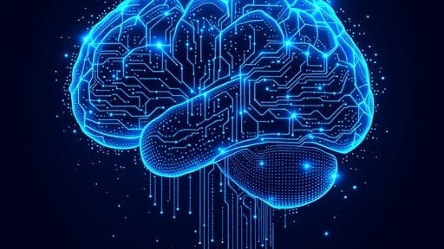
CAPÍTULO 02
El Nacimiento
Moderno
2014-2021: Transformers + Escalado Masivo
Período
Enfoque
Legado
7 años
Arquitectura
Revolución

Slide 8
2014-2017
Revolución en la Arquitectura
2014
GANs
2017
Transformer
Ian Goodfellow
Google Research
Generative Adversarial Networks
"Attention is All You Need"
Introduce un marco revolucionario donde dos redes neuronales compiten: un generador crea datos sintéticos y un discriminador evalúa su autenticidad.
Paper seminal que introduce el mecanismo de atención, permitiendo a los modelos entender relaciones lejanas en el texto de manera eficiente.
Mecanismo de Competición
Innovación Clave: Mecanismo de Atención
G
Generador
Procesa toda la secuencia en paralelo (no secuencialmente)
Crea imágenes, intentando engañar al discriminador
Captura dependencias de largo alcance eficientemente
D
Discriminador
Escalable a miles de millones de parámetros
Juzga si el contenido es real o generado
Impacto
Legado
Revolución en generación de imágenes realistas, arte sintético y deepfakes.
Base de todos los modelos actuales: GPT, BERT, LLaMA, Grok, Claude, etc.
Paradigma Anterior
Nuevo Paradigma
Ventaja
RNN / LSTM
Transformer
100x más rápido
Procesamiento secuencial
Procesamiento paralelo
Entrenamiento escalable

Slide 9
2018-2021
OpenAI Escala el Concepto
2018
GPT-1
2019
GPT-2
2020
GPT-3
Evolución de Parámetros
Parámetros
117M
Parámetros
1.5B
Parámetros
175B
GPT-1
117M
Capas
12
Capas
48
Capas
96
GPT-2
1.5B
Dataset
BookCorpus
Dataset
WebText
Dataset
570GB
GPT-3
175B
Primer modelo GPT, demuestra el poder del pre-entrenamiento no supervisado seguido de ajuste fino.
OpenAI inicialmente no libera el modelo completo por preocupaciones éticas sobre generación de fake news.
Salto cualitativo masivo. Demuestra que escalar modelo + datos + cómputo produce resultados sorprendentes.
Factor de Crecimiento
1,496x
de GPT-1 a GPT-3
DALL·E v1 (2020)
DALL·E + CLIP (2021)
Primeros modelos texto → imagen de OpenAI. Capaz de generar imágenes a partir de descripciones textuales.
Generación de texto a imagen de calidad. CLIP entiende relaciones entre imágenes y texto.
Insight Clave
Innovación
Impacto
GPT-3 demostró el poder de la ley de escalado: más parámetros + más datos + más cómputo = capacidades emergentes sorprendentes.
Combina GPT-3 para entender texto con VQ-VAE para generar imágenes coherentes.
Abre el camino para herramientas como Midjourney, Stable Diffusion y DALL·E 2/3.

Slide 10
CAPÍTULO 03
La Explosión y
Democratización
2022-2024: ChatGPT, Stable Diffusion y Multimodalidad
Período
Enfoque
Legado
2 años
Accesibilidad
Masificación

Slide 11
2022
El Momento "iPhone" de la IA
ChatGPT
Récord de Crecimiento
Noviembre 2022
Basado en GPT-3.5, ChatGPT democratiza el acceso a la IA conversacional, permitiendo a cualquier persona interactuar con un modelo de lenguaje avanzado sin conocimientos técnicos.
5
días
1M usuarios
100M usuarios
para 1M usuarios
en solo 5 días
en 2 meses
60
Stable Diffusion
días
2022 - Open Source
para 100M usuarios
Modelo de texto a imagen open source que democratiza la generación de imágenes de alta calidad, permitiendo a cualquiera ejecutarlo localmente.
Comparación: Instagram tardó 2.5 años en alcanzar 100M usuarios
Impacto
Elimina barreras de acceso, impulsa la innovación comunitaria y establece el estándar para modelos abiertos de IA generativa.
Significado
2022 marca el punto de inflexión donde la IA generativa pasa de ser una herramienta de nicho a una tecnología de consumo masivo.
Momento "iPhone" de la IA Generativa
Así como el iPhone de 2007 transformó la industria móvil, ChatGPT y Stable Diffusion de 2022 transforman la percepción y adopción de la inteligencia artificial, haciéndola accesible, intuitiva y útil para millones de personas sin experiencia técnica.

Slide 12
2023-2024
Carrera Multimodal y Regulación
Competencia de Modelos
EU AI Act (Marzo 2024)
GPT-4 (2023)
OpenAI
Primera regulación comprehensiva mundial sobre inteligencia artificial, estableciendo un marco legal para el desarrollo y uso responsable de la IA.
Multimodal, razonamiento avanzado, 32k contexto
Clasificación de Riesgo
GPT-4o (2024)
OpenAI
Riesgo Inaceptable:
Sistemas prohibidos
Omni-modal nativo, audio/imagen/vídeo en tiempo real
Alto Riesgo:
Requisitos estrictos
Riesgo Limitado:
Transparencia requerida
Claude 3 (2024)
Anthropic
Mínimo Riesgo:
Libertad total
Énfasis en seguridad y alineación, 200k contexto
Multas
Hasta €35M o 7% del volumen de negocio global anual.
Gemini (2023-24)
Google
Integración profunda con ecosistema Google
Competencia China
LLaMA 3 / Grok (2024)
Meta / xAI
Modelos chinos alcanzan competitividad global, impulsados por inversión masiva y soberanía tecnológica.
Modelos abiertos y con acceso a datos en tiempo real
DeepSeek
Qwen
Sora (2024)
Razonamiento avanzado
Alibaba, multimodal
OpenAI presenta texto a vídeo realista, generando clips de alta calidad a partir de descripciones textuales.
Capacidades
Vídeos de hasta 60 segundos, comprensión física del mundo real, consistencia temporal.

Slide 13

CAPÍTULO 04
Producción
y Agentes
2025-2026: De la Experimentación a la Infraestructura Empresarial
Período
Enfoque
Legado
1+ años
Producción
Infraestructura

Slide 14
2025
Aceleración Responsable
Agentes Autónomos
Razonamiento Avanzado
Vídeo Generativo
Agentes de IA pasan de experimentos a pilotos masivos, ejecutando flujos de trabajo complejos de manera autónoma.
OpenAI lanza modelos o1 y o3, diseñados específicamente para razonamiento profundo y resolución de problemas complejos.
La generación de vídeo alcanza minutos de duración con calidad cinematográfica, consistencia temporal y edición precisa.
Ejemplos Clave
Características
Avances
AutoGPT: Agentes auto-mejorables
Razonamiento de cadena de pensamiento
Vídeos de alta resolución
BabyAGI: Gestión de tareas
Mejora en matemáticas y ciencias
Control de movimiento de cámara
Manus: Agentes multi-propósito
Verificación automática de respuestas
Edición y modificación temporal
Inversión Masiva
Aceleración Responsable
> $600 mil millones
ROI medible
Inversión estimada en infraestructuras de IA a nivel mundial: data centers, chips especializados, energía renovable y talento.
Enfoque en medir ROI real, no solo hype. Empresas priorizan casos de uso con valor tangible y gobernanza ética.

Slide 15
2026 - SITUACIÓN ACTUAL
La IA como Infraestructura
De Herramienta a Infraestructura
Multimodalidad Total
La IA generativa ya no es una "herramienta divertida" —se ha convertido en infraestructura crítica para empresas de todos los tamaños y sectores.
Modelos unificados que procesan texto + imagen + audio + vídeo + acción en una sola arquitectura.
Operaciones
Innovación
Clientes
Texto
Imagen
Automatización de procesos
I+D acelerado
Experiencias personalizadas
Audio
Vídeo
Agentes en Producción
Production-Grade
Los agentes de IA pasan de piloto a producción en flujos de trabajo reales, ejecutando tareas complejas de manera autónoma.
Vídeo e imagen generativa alcanzan nivel "production-grade": minutos de duración, consistencia perfecta y edición precisa.
Soberanía de IA
Debate intenso sobre soberanía tecnológica: países y empresas quieren modelos propios para controlar datos y reducir dependencia.
Casos de Uso
Aplicaciones
• Atención al cliente 24/7
• Publicidad y marketing
Motivaciones
• Análisis de datos y reportes
• Entretenimiento y cine
• Gestión de proyectos
• Educación y formación
• Seguridad de datos
• Desarrollo de software
• Prototipado rápido
• Independencia tecnológica
• Cumplimiento regulatorio
• Ventaja competitiva
EU AI Act
Preparación masiva para la aplicación completa del EU AI Act en agosto 2026 para sistemas de alto riesgo.

Slide 16
RESUMEN EJECUTIVO
Evolución en 4 Eras
01
Prehistoria Teórica
Nacimiento Moderno
03
Explosión
04
Producción
1950-2013
02
2022-2024
2025-2026+
Característica Principal
2014-2021
Característica Principal
Característica Principal
Ideas fundamentales, chatbots rudimentarios, primeros GANs. Establecimiento de bases filosóficas y teóricas.
Característica Principal
ChatGPT, Stable Diffusion y multimodalidad. Democratización masiva y acceso público a la IA generativa.
Agentes autónomos, ROI medible, regulación. La IA pasa de experimento a infraestructura empresarial crítica.
Transformers y escalado masivo. Revolución arquitectónica que habilita modelos de miles de millones de parámetros.
Ejemplos Emblemáticos
Ejemplos Emblemáticos
Ejemplos Emblemáticos
Turing
ELIZA
Transformer
GPT-3
ChatGPT
Midjourney
Ejemplos Emblemáticos
GANs (2014)
DALL·E
Sora
o3
Grok 3
Agentes
Patrón de Evolución
La evolución de la IA generativa sigue un patrón claro: fundamentos teóricos → innovación arquitectónica → democratización masiva → adopción empresarial. Cada era construye sobre la anterior, acelerando el ritmo de innovación y ampliando el alcance de aplicaciones. Lo que comenzó como una pregunta filosófica en 1950 se ha convertido en infraestructura crítica para la economía global en 2026.

Slide 17
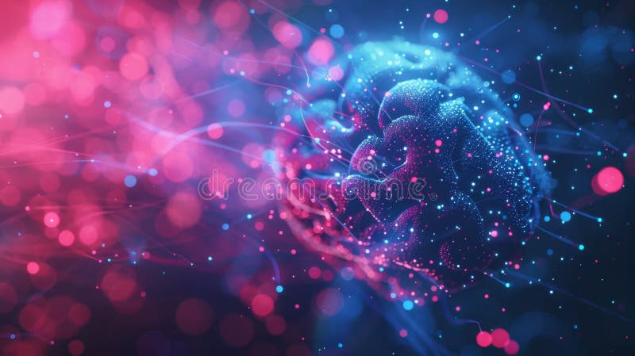
El Futuro es Ahora
La IA Generativa ha pasado de ser una curiosidad teórica a convertirse en infraestructura crítica para la innovación empresarial y social.
76
4
∞
Años de Evolución
Eras Transformadoras
Posibilidades Futuras
El viaje continúa...
De 1950 a 2026, hemos presenciado la transformación de un sueño teórico en realidad tangible. La próxima década promete avances aún más revolucionarios.

